Slide 1

Организационно-методическое сопровождение деятельности муниципальной Наставнической лиги
в 2026 году
Глухоедова Надежда Николаевна,
начальник отдела МСОО

Slide 2

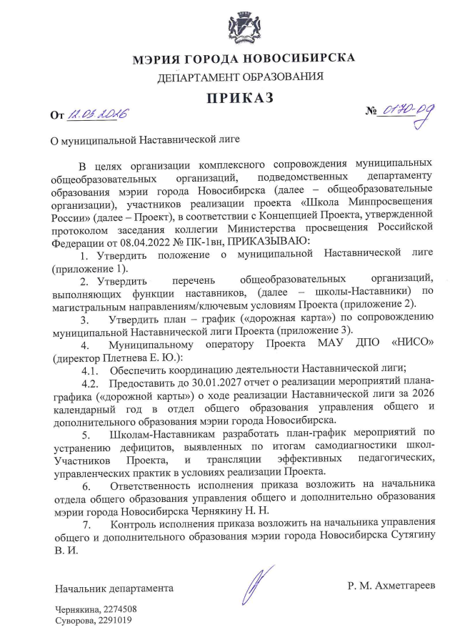
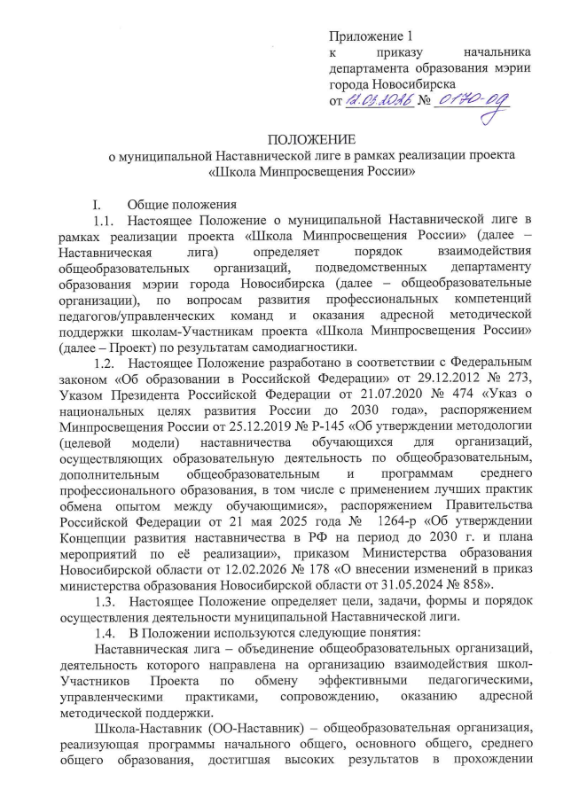

Slide 3
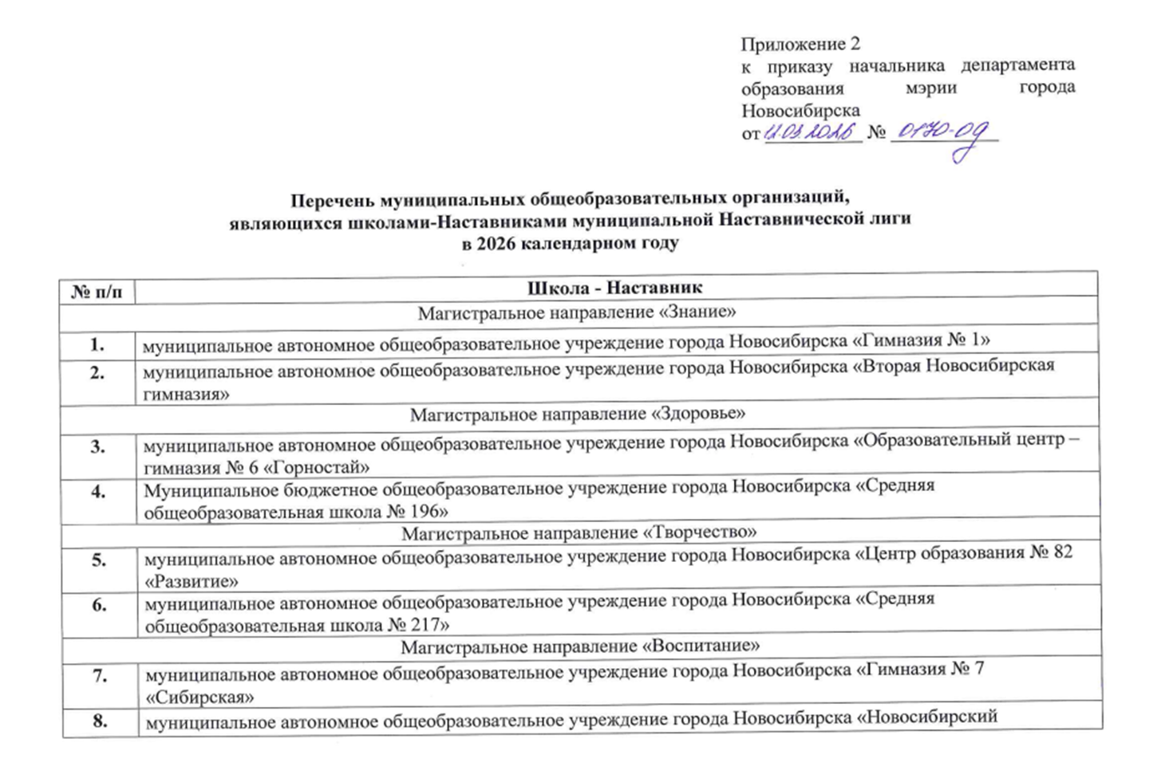
Из приказа Департамента образования «О муниципальной Наставнической лиге»

Slide 4
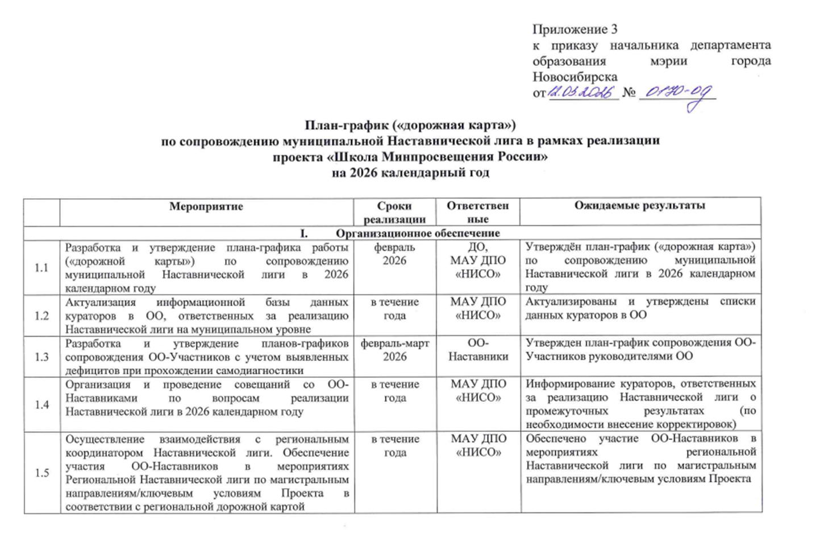
Из приказа Департамента образования «О муниципальной Наставнической лиге»

Slide 5
ПОЛОЖЕНИЕ о муниципальной Наставнической лиге в рамках реализации проекта «Школа Минпросвещения России»
определяет порядок взаимодействия общеобразовательных организаций, подведомственных департаменту образования мэрии города Новосибирска, по вопросам развития профессиональных компетенций педагогов/управленческих команд и оказания адресной методической поддержки школам-Участникам проекта «Школа Минпросвещения России» по результатам самодиагностики
определяет цели, задачи, формы и порядок осуществления деятельности муниципальной Наставнической лиги

Slide 6
В Положении используются следующие понятия:
Наставническая лига – объединение общеобразовательных организаций, деятельность которого направлена на организацию взаимодействия школ-Участников Проекта по обмену эффективными педагогическими, управленческими практиками, сопровождению, оказанию адресной методической поддержки.
Школа-Наставник (ОО-Наставник) – общеобразовательная организация, реализующая программы начального общего, основного общего, среднего общего образования, достигшая высоких результатов в прохождении самодиагностики в рамках реализации Проекта, закрепленная приказом департамента образования мэрии города Новосибирска.
Школа-Участник Проекта (ОО-Участник) – общеобразовательная организация, реализующая программы начального общего, основного общего, среднего общего образования, планирующая повысить уровень соответствия прохождения самодиагностики на более высокий в рамках Проекта.

Slide 7
Цель Наставнической лиги: повышение уровня результатов ОО-Участников Проекта через создание условий для взаимодействия с ОО - Наставниками в рамках обмена эффективными управленческими и педагогическими практиками.
Задачи:
оказание адресной организационно-методической помощи ОО-Участникам Проекта по достижению необходимого уровня по магистральным направлениям/ключевым условиям Проекта;
консультирование при разработке и реализации мероприятий ОО-Участников, обеспечивающих достижение высоких результатов по критериям и показателям Проекта;
осуществление горизонтального взаимодействия с другими ОО-Наставниками;
участие в формировании банка эффективных педагогических, управленческих практик наставничества общеобразовательных организаций муниципальной системы образования;
развитие межрегиональных связей.

Slide 8
Наставническая лига формируется из ОО-Наставников, состав которых ежегодно обновляется.
Наставническая лига:
планирует деятельность в соответствии с планом-графиком работы, утвержденным приказом департамента образования мэрии города Новосибирска.
осуществляет наставническую деятельность в рамках реализации Проекта.
организует образовательные события в разных форматах (семинар, практикум, дискуссии, мастер-класс, педагогическая мастерская, методический день и др.) в рамках реализации плана мероприятий ОО-Наставников, направленных на устранение дефицитов по результатам самодиагностики участников Проекта.
осуществляет консультирование педагогов/управленческих команд общеобразовательных организаций Проекта.
создает условия для трансляции эффективных управленческих практик и диссеминации опыта школ-Наставников, реализующих магистральные направления/ключевые условия Проекта на высоком уровне.

Slide 9
Перечень муниципальных общеобразовательных организаций, являющихся школами-Наставниками муниципальной Наставнической лиги в 2026 календарном году
№ п/п | Школа - Наставник
Магистральное направление «Знание»
1. | муниципальное автономное общеобразовательное учреждение города Новосибирска «Гимназия № 1»
2. | муниципальное автономное общеобразовательное учреждение города Новосибирска «Вторая Новосибирская гимназия»
Магистральное направление «Здоровье»
3. | муниципальное автономное общеобразовательное учреждение города Новосибирска «Образовательный центр – гимназия № 6 «Горностай»
4. | Муниципальное бюджетное общеобразовательное учреждение города Новосибирска «Средняя общеобразовательная школа № 196»
Магистральное направление «Творчество»
5. | муниципальное автономное общеобразовательное учреждение города Новосибирска «Центр образования № 82 «Развитие»
6. | муниципальное автономное общеобразовательное учреждение города Новосибирска «Средняя общеобразовательная школа № 217»
Магистральное направление «Воспитание»
7. | муниципальное автономное общеобразовательное учреждение города Новосибирска «Гимназия № 7 «Сибирская»
8. | муниципальное автономное общеобразовательное учреждение города Новосибирска «Новосибирский экономический лицей»
Магистральное направление «Профориентация»
9. | муниципальное автономное общеобразовательное учреждение города Новосибирска «Лицей № 176»
10. | муниципальное автономное общеобразовательное учреждение города Новосибирска «Лицей № 22 «Надежда Сибири»
Ключевое условие «Учитель. Школьная команда»
11. | муниципальное бюджетное общеобразовательное учреждение города Новосибирска «Средняя общеобразовательная школа № 160»
12. | муниципальное автономное общеобразовательное учреждение города Новосибирска «Лицей № 9»
Ключевое условие «Образовательная среда»
13. | муниципальное автономное общеобразовательное учреждение города Новосибирска Центр образования «Лицей ИНТЕГРАЛ»
14. | муниципальное автономное общеобразовательное учреждение города Новосибирска «Инженерный лицей Новосибирского государственного технического университета»
Ключевое условие «Школьный климат»
15. | муниципальное бюджетное общеобразовательное учреждение города Новосибирска «Лицей № 28»
16. | муниципальное автономное общеобразовательное учреждение города Новосибирска «Лицей № 185»

Slide 10
План-график работы («дорожная карта») по сопровождению муниципальной Наставнической лига в рамках реализации проекта «Школа Минпросвещения России» на 2026 календарный год
 | Мероприятие | Сроки реализации | Ответственные | Ожидаемые результаты
Организационное обеспечение
1.1 | Разработка и утверждение плана-графика работы («дорожной карты») по сопровождению муниципальной Наставнической лиги в 2026 календарном году | февраль 2026 | ДО, МАУ ДПО «НИСО» | Утверждён план-график работы («дорожная карта») по сопровождению муниципальной Наставнической лиги в 2026 календарном году
1.2 | Актуализация информационной базы данных кураторов в ОО, ответственных за реализацию Наставнической лиги на муниципальном уровне | в течение года | МАУ ДПО «НИСО» | Актуализированы и утверждены списки данных кураторов в ОО
1.3 | Актуализация пакета нормативно-правовых документов, обеспечивающих реализацию Наставнической лиги | в течение года | ДО, МАУ ДПО «НИСО» | Внесены изменения в приказы, нормативные документы муниципального уровня, уровня общеобразовательных организаций по вопросам реализации Наставнической лиги
1.4 | Разработка и утверждение планов-графиков сопровождения ОО-Участников с учетом выявленных дефицитов при прохождении самодиагностики | февраль-март 2026 | ОО | Утвержден план-график сопровождения ОО-Участников руководителями ОО
1.5 | Формирование плана-графика работы муниципальной Наставнической лиги на 2026 календарный год | февраль-март 2026 | МАУ ДПО «НИСО» | Утвержден план работы муниципальной Наставнической лиги. Размещение информации на официальном сайте МАУ ДПО «НИСО»
1.6 | Организация и проведение совещаний со ОО-Наставниками по вопросам реализации Наставнической лиги в 2026 календарном году | в течение года | МАУ ДПО «НИСО» | Информирование кураторов, ответственных за реализацию Наставнической лиги о промежуточных результатах (по необходимости внесение корректировок)
1.7 | Осуществление взаимодействия с региональным координатором Наставнической лиги. Обеспечение участия ОО-Наставников в мероприятиях Региональной Наставнической лиги по магистральным направлениям/ключевым условиям Проекта в соответствии с региональной дорожной картой | в течение года | НИПКиПРО МАУ ДПО «НИСО» | Обеспечено участие ОО-Наставников в мероприятиях региональной Наставнической лиги по магистральным направлениям/ключевым условиям Проекта
1.8 | Анализ результатов реализации Наставнической лиги за 2026 календарный год | декабрь 2026 | МАУ ДПО «НИСО» | Проведён анализ, результаты представлены в информационно-аналитической справке

Slide 11
План-график работы («дорожная карта») по сопровождению муниципальной Наставнической лига в рамках реализации проекта «Школа Минпросвещения России» на 2026 календарный год
Методическое сопровождение
2.1 | Оказание адресной методической помощи ОО-Участникам для ликвидации дефицитов, выявленных по результатам самодиагностики | в течение года | ОО-Наставники | Организовано адресное методическое сопровождение ОО-Участников. Обеспечено устранение дефицитов
2.2 | Организация консультационного сопровождения ОО-Участников для достижения высоких результатов по критериям и показателям Проекта | по запросу | ОО-Наставники | Организовано проведение тематических консультаций по актуальным вопросам для ОО-Участников
2.3 | Организация и проведение образовательных событий в разных формах для ОО г. Новосибирска (мастер класс, семинары, практикум, дискуссии, педагогическая мастерская, методический день) в соответствии с планом работы муниципальной Наставнической лиги | в течение года | ОО-Наставники | Организовано проведение запланированных образовательных событий по магистральным направлениям/ключевым условиям реализации Проекта
2.4 | Организация и проведение методических мероприятий для ОО «Наставническая лига в действии» по актуальным вопросам | в течение года по необходимости | МАУ ДПО «НИСО» | Обеспечено участие кураторов/управленческих команд в мероприятиях по актуальным вопросам реализации Наставнической лиги
2.5 | Формирование базы лучших управленческих практик среди ОО-Наставников | в течение года | МАУ ДПО «НИСО» | Представление лучших педагогических, управленческих практик для публикации в электронном издании
Мониторинг участия ОО
3.1 | Мониторинг выполнения плана мероприятий («дорожной карты») по сопровождению ОО-Участников в рамках реализации Наставнической лиги | в течение года | МАУ ДПО «НИСО», ОО | Отчет о реализации мероприятий плана-графика («дорожной карты») о ходе реализации Наставнической лиги за 2026 календарный год
3.2. | Мониторинг сайтов ОО-Наставников с целью оценки соблюдения требований информационной открытости при реализации Наставнической лиги | в течение года | МАУ ДПО «НИСО» | Обеспечено проведение мониторинга информационной открытости сайтов ОО

Slide 12
План-график работы («дорожная карта») по сопровождению муниципальной Наставнической лига в рамках реализации проекта «Школа Минпросвещения России» на 2026 календарный год
Информационное сопровождение
4.1 | Информационное наполнение вкладки муниципальная Наставническая лига актуальными материалами на официальном сайте муниципального координатора и официальных сайтах ОО-Наставников | в течение года | МАУ ДПО «НИСО», ОО | Обеспечено информирование педагогических работников о ходе реализации Наставнической лиги на официальных сайтах
4.2 | Обеспечение информационного функционирования чата «Max» для кураторов с целью предоставления и получения актуальной информации в рамках реализации мероприятий на муниципальном и региональном уровнях | в течение года | МАУ ДПО «НИСО» | Обеспечено информирование кураторов актуальной информацией в рамках реализации мероприятий на муниципальном и региональном уровнях

Slide 13
Документация и отчетность
1. Деятельность Наставнической лиги основывается на планах – графиках ОО-Наставников, с указанием форм, тем, сроков реализации запланированных мероприятий.
2. Деятельность Наставнической лиги отражается в отчете о проделанной работе ОО-Наставников, в том числе на официальном сайте муниципального координатора и официальных сайтах ОО-Наставников.
3. Отчет о проделанной работе подписывается руководителем ОО-Наставника и направляется муниципальному координатору Проекта в срок до 30 декабря.
4. ОО-Наставники совместно с Муниципальным координатором Проекта разрабатывают план-график мероприятий на следующий календарный учебный год.

Slide 14
Ожидаемые результаты
1. Минимизация дефицитов, выявленных в результате самодиагностики школ-Участников Проекта, и повышение статуса соответствия на более высокий уровень по результатам последующей самодиагностики.
2. Создание условий для развития профессиональных компетенций педагогов/управленческих команд по реализации Проекта.
3. Формирование банка эффективных управленческих практик наставничества по магистральным направлениям/ключевым условиям Проекта.

Slide 15
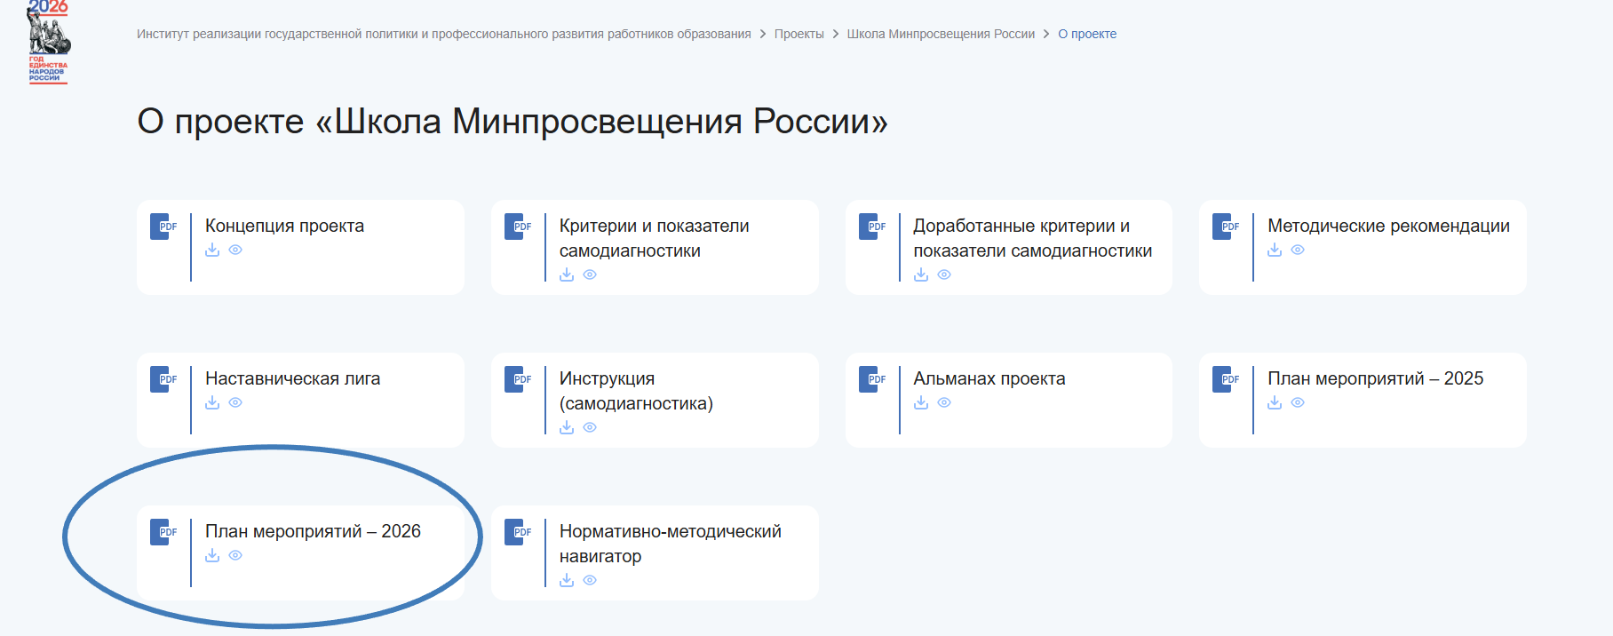

План основных федеральных мероприятий по реализации проекта в 2026 году

Slide 16
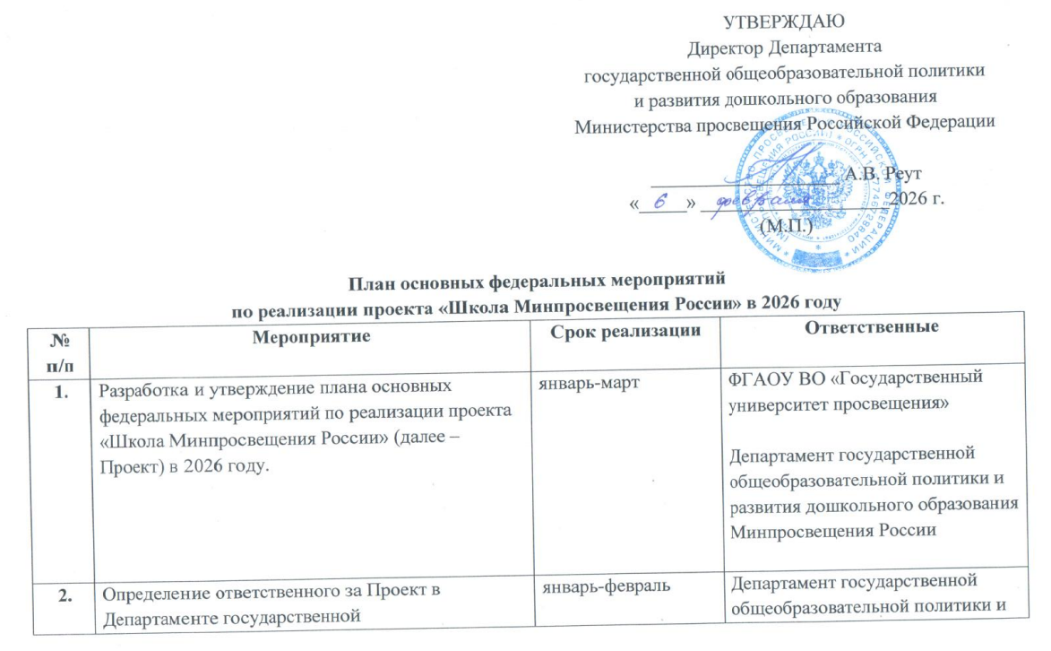
План основных федеральных мероприятий по реализации проекта в 2026 году

Slide 17
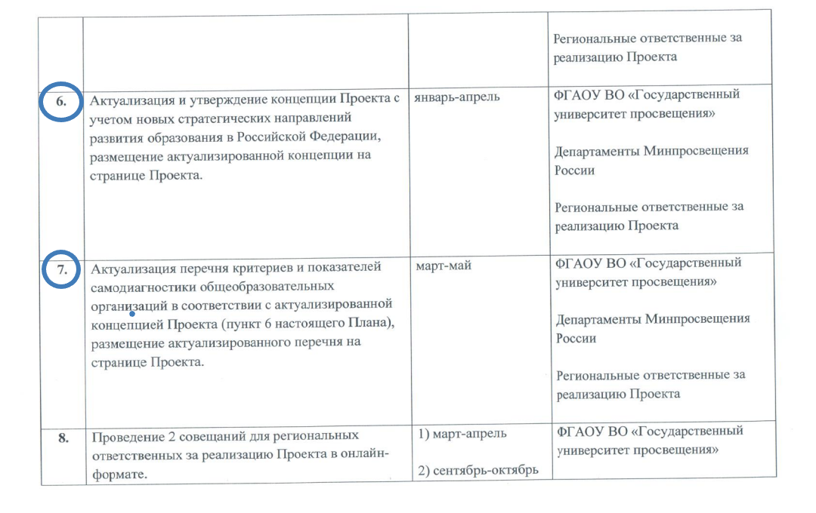



Slide 18
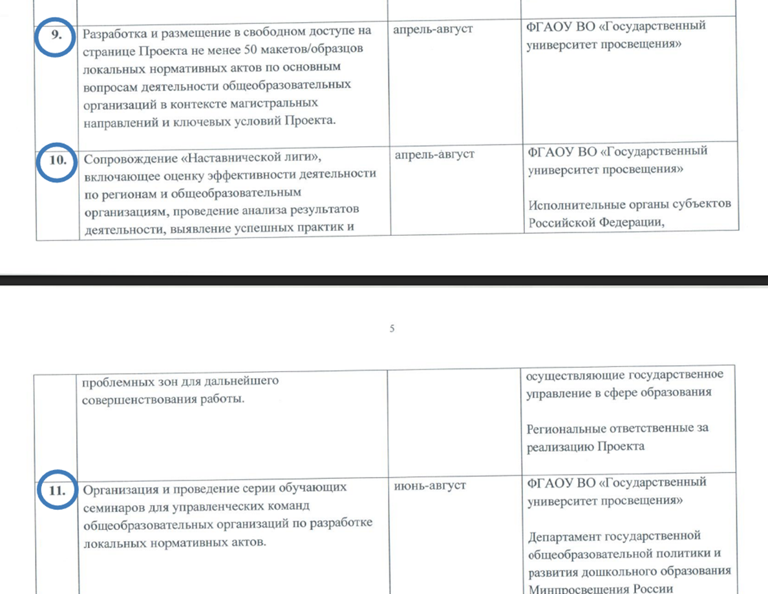

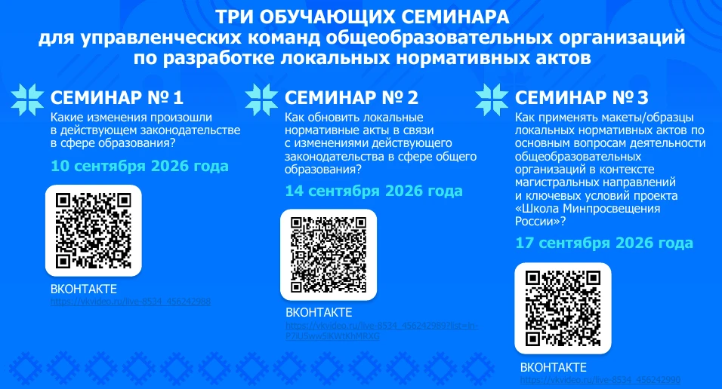

Slide 19
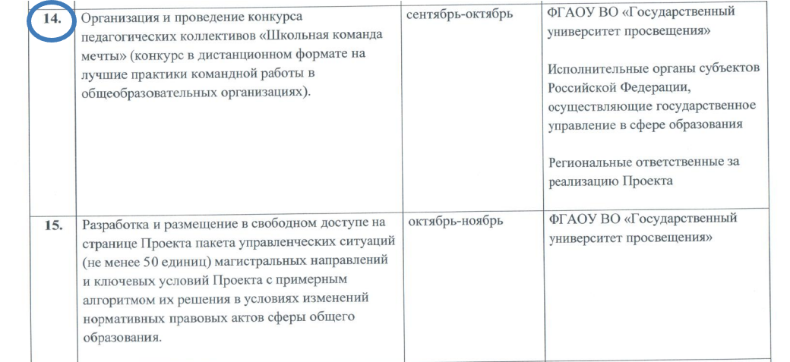

Slide 20
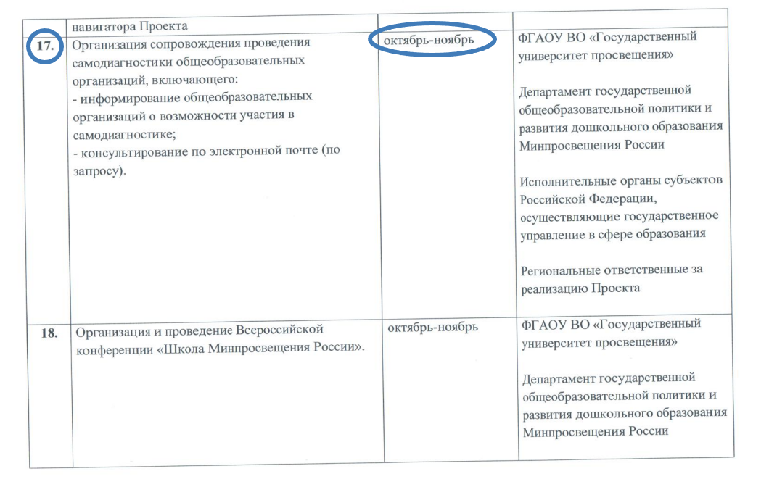

Slide 21
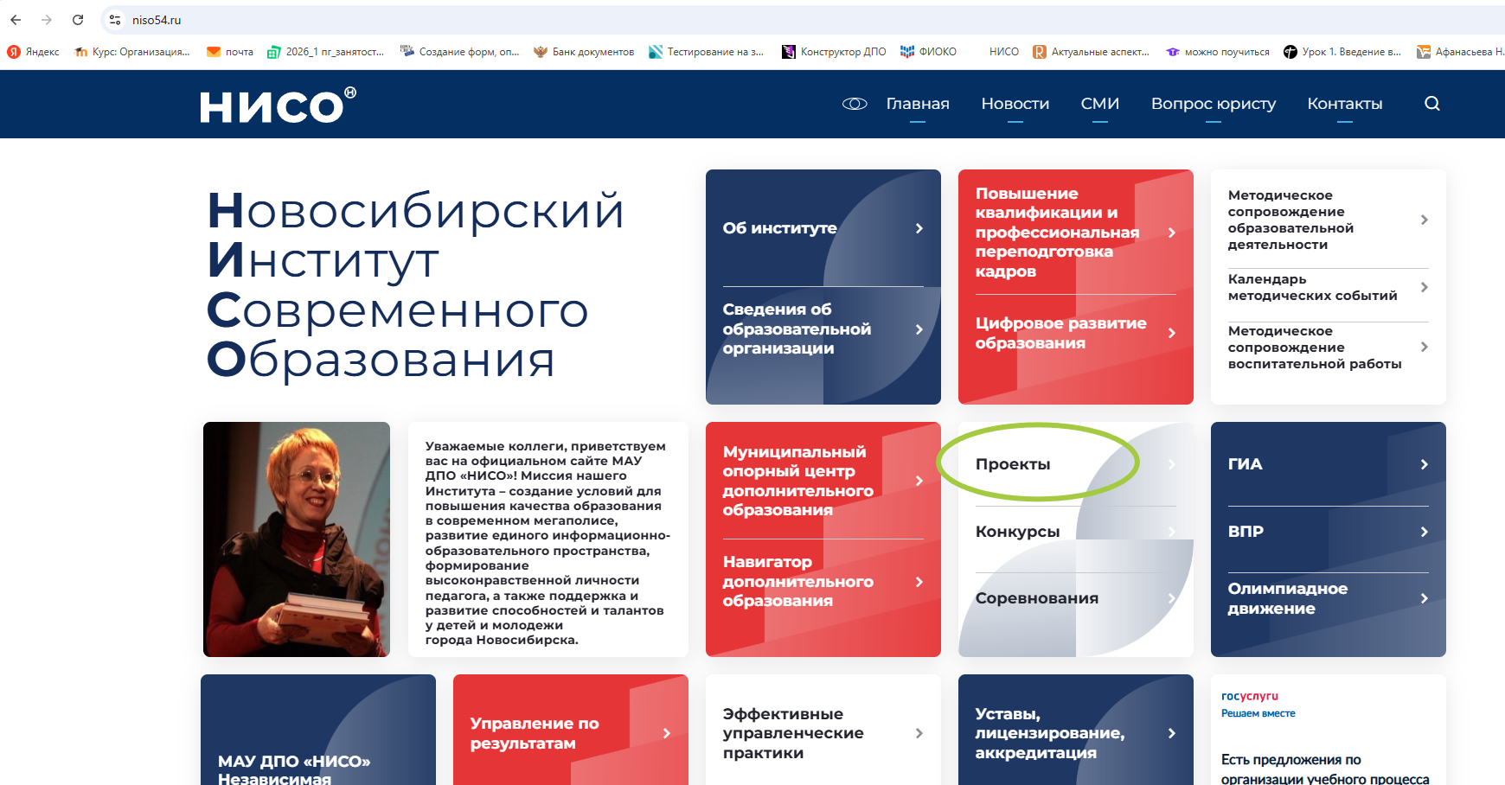

Slide 22
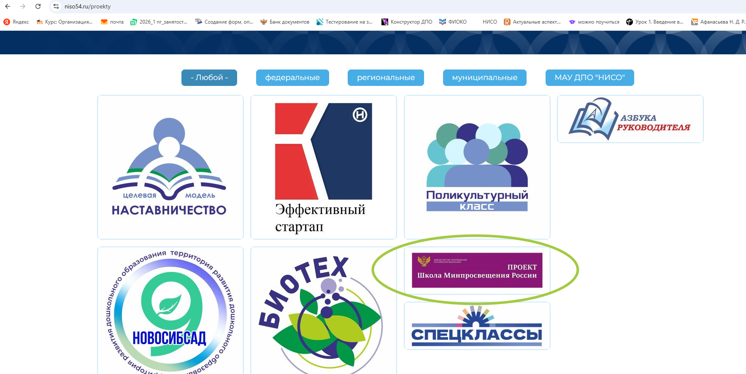

Slide 23
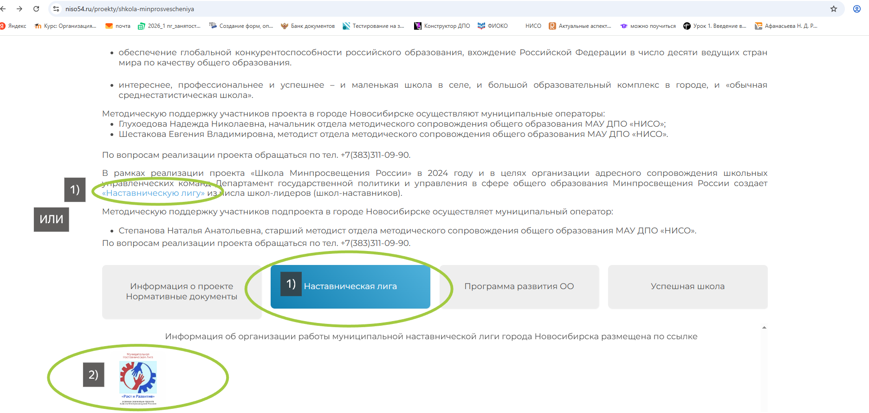


Slide 24
СПАСИБО ЗА ВНИМАНИЕ!
Телефоны отдела методического сопровождения общего образования
ЦНПР МАУ ДПО «НИСО»
311-09-90
222-04-91

